Slide 1

華語文獎學金Stipendienvorstellung
Brugger Michael
09/2016 – 05/2017

Slide 2


Stipendienbewerbung
Huayu Stipendium 2018
Ausgefülltes Bewerbungsformular
Kopie des Passes und wenn möglich Staatsbürgerschaftsnachweises
Kopie des ausgefüllten Anmeldeformulars für das Sprachzentrum einer taiwanischen Universität
Kopie des Nachweises der höchsten abgeschlossenen Ausbildung, eines Diplomprüfungszeugnisses bzw. Nachweis bisheriger Studienerfolge
Zwei Empfehlungsschreiben

Slide 3

Vorbereitungen
Anmeldung und Teilnahme am TOCFL empfiehlt sich.
Ausfüllen des Bewerbungsformulars sowohl für das Stipendium, als auch für die Universität/en.
Früh genug um Empfehlungsschreiben bitten
Visum beantragen

Slide 4

Auswahl der Universität
Liste aller Chinese Language Centers in Taiwan.
Recherche zu Städten und jeweiligen Angeboten vor Ort empfiehlt sich.
Meine Wahl: 臺灣國立師範大學 – 國語教學中心 National Taiwan Normal University – Mandarin Training Center

Slide 5




Wohnen in Taipei
Wohnungssuche auf diversen Seiten und Facebook

Slide 6
Leben in Taipei
Internationales Flair
Kulinarik (Nachtmärkte, Vegetarisches, Snacks)
Ausgeprägte Kaffeehauskultur
Reiches Angebot an lokaler, traditionell Chinesischer und internationaler Kunst und Kultur
Für Sportbegeisterte: Radfahren, Wandern, Joggen, Schwimmen, uvm.

Slide 7
Chinesisch lernen
Viele Studenten suchen Language-Exchange Buddies
Wenn möglich andere Kurse an der Uni besuchen
So oft wie möglich auf Englisch etc. verzichten
Bücher (viele Secondhand Bücherläden), TV-Shows, Nachrichten/Talkshows im Radio und TV

Slide 8
Sonstiges Organisatorisches
Antrag für Aufenthaltsgenehmigung (A.R.C.) oder ID Nummer
Eröffnung eines Bankkontos (z.B.: Taiwanische Post):
Reisepass
Aufenthaltsgenehmigung (A.R.C) oder ID Nummer
Stempel mit Chinesischem Namen
Evtl. Studienbestätigung

Slide 9

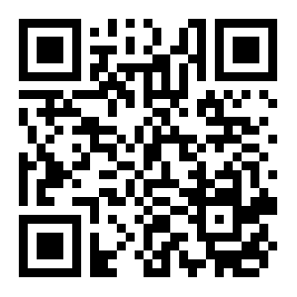
Diese Präsentation zum Downloaden

